Slide 1
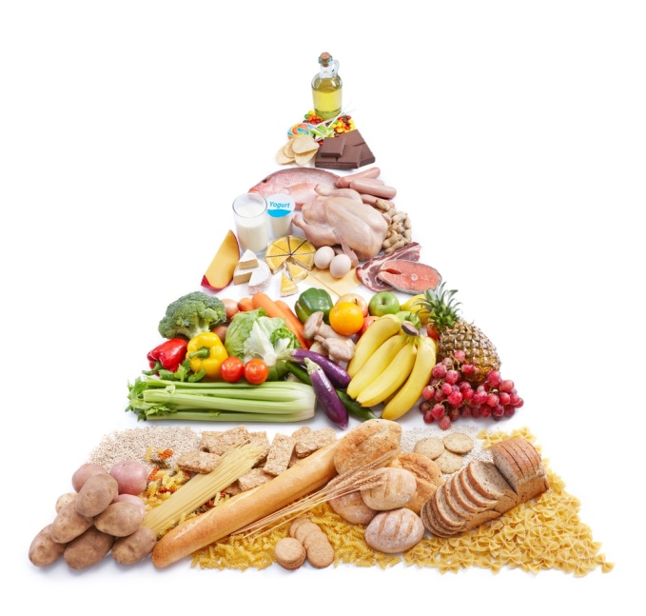
ΟΜΑΔΕΣ ΤΡΟΦΙΜΩΝ
Ομάδα Ψωμιού & Δημητριακών
Ομάδα Φρούτων & Χορταρικών
Ομάδα Γάλακτος & Γαλακτοκομικών
Ομάδα Κρέατος
Ομάδα Λιπών & Ελαίων

Slide 2
ΨΩΜΙ & ΔΗΜΗΤΡΙΑΚΑ
Στην ομάδα ανήκουν:
τα δημητριακά (σιτάρι, καλαμπόκι, κριθάρι, βρώμη, σίκαλη, ρύζι)
τα προϊόντα δημητριακών (ψωμί, παξιμάδια, κριτσίνια, ζυμαρικά, δημητριακά πρωινού)
οι πατάτες και όλα τα προϊόντα τους, όπως πουρές

Slide 3
ΦΡΟΥΤΑ & ΧΟΡΤΑΡΙΚΑ
Στην ομάδα ανήκουν:
τα φρέσκα, αποξηραμένα, κατεψυγμένα ή κονσερβοποιημένα φρούτα και λαχανικά και οι χυμοί τους
οι κομπόστες
τα φυλλώδη πράσινα λαχανικά, όπως μαρούλι, σπανάκι, ραδίκια, αντίδια, βλίτα, κ.ά.
τα φρουτώδη λαχανικά, όπως τομάτα, αγγούρι πιπεριά
άλλα ζαρζαβατικά, όπως μελιτζάνες, κολοκυθάκια, κουνουπίδι, μπρόκολο, καρότα

Slide 4
ΓΑΛΑ & ΓΑΛΑΚΤΟΚΟΜΙΚΑ
Στην ομάδα ανήκουν:
το γάλα
το τυρί
το γιαούρτι
ροφήματα από γάλα (σοκολατούχο) ή ξινόγαλα.

Slide 5
ΟΜΑΔΑ ΚΡΕΑΤΟΣ
Στην ομάδα ανήκουν :
κόκκινο κρέας, όπως μοσχάρι, χοιρινό, αρνί, κατσίκι,
τα προϊόντα του, όπως ο κιμάς, τα αλλαντικά και τα λουκάνικα
εντόσθια, όπως συκώτι, πνευμόνια, έντερο
κοτόπουλο, γαλοπούλα, και τα αλλαντικά τους
ψάρι και θαλασσινά σε όλες τις μορφές,
αβγά
όσπρια, όπως φακές, όλα τα είδη φασολιού (όπως γίγαντες, μαυρομάτικα, χάντρες), ρεβίθια, φάβα και κουκιά.
η σόγια , είδος φασολιού
υποκατάστατα κρέατος (π.χ. προϊόντα σόγιας για χορτοφάγους)

Slide 6
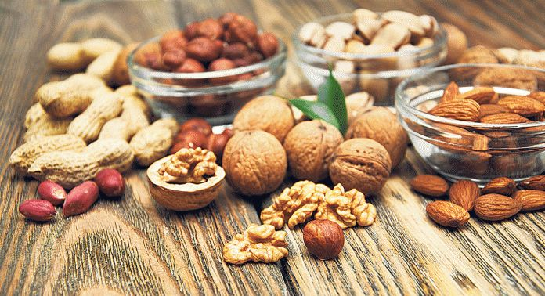
ΛΙΠΗ & ΕΛΑΙΑ
Στην ομάδα ανήκουν:
Τα λιπίδια φυτικής προέλευσης – ελαιόλαδο και ελιές – σπορέλαια (π.χ. καλαμποκέλαιο, ηλιέλαιο, σογιέλαιο) – φυτικές μαργαρίνες (για επάλειψη) και μαγειρικά λίπη (για το μαγείρεμα)
Τα λιπίδια ζωικής προέλευσης – βούτυρο – λαρδί
Μαγιονέζα και σάλτσες
Ξηροί καρποί.
Κρέμα γάλακτος
Βούτυρο γάλακτος.

Slide 7
ΨΩΜΙ & ΔΗΜΗΤΡΙΑΚΑ
σύνθετοι υδατάνθρακες (άμυλο)
βιταμίνες
μέταλλα
φυτικές ή διαιτητικές ίνες
πρωτεϊνες, σε μικρότερες ποσότητες
ανάλογα με το τρόφιμο

Slide 8
ΚΡΕΑΣ – ΨΑΡΙ – ΟΣΠΡΙΑ - ΑΥΓΑ
πρωτεϊνες
μέταλλα και ιχνοστοιχεία
βιταμίνες συμπλέγματος Β
Ειδικότερα τα όσπρια:
άμυλο
φυτικές ή διαιτητικές ίνες,
φτωχά σε λιπίδια

Slide 9
ΦΡΟΥΤΑ & ΧΟΡΤΑΡΙΚΑ
σημαντική πηγή βιταμινών
φυτικές ίνες
μέταλλα
αντιοξειδωτικές ουσίες
καθόλου λιπαρά
ελάχιστη ενέργεια

Slide 10
ΓΑΛΑ & ΓΑΛΑΚΤΟΚΟΜΙΚΑ
σημαντικότερη πηγή ασβεστίου
(για γερά οστά και δόντια)
πρωτεϊνες
βιταμίνες συμπλέγματος Β

Slide 11
ΛΙΠΗ & ΕΛΑΙΑ
Λιπαρά οξέα
Λιποδιαλυτές βιταμίνες A, D, E και Κ.

Slide 13
ΒΙΒΛΙΟΓΡΑΦΙΑ -ΠΗΓΕΣ
Διαδραστικό βιβλίο Οικιακής Οικονομίας Α΄Γυμνασίου
Πλατφόρμα ΑΙΣΩΠΟΣ, «Ομάδες Τροφίμων»
ΦΩΤΟΔΕΝΔΡΟ, «Η Διατροφική Πυραμίδα» (http://photodentro.edu.gr/aggregator/lo/photodentro-lor-8521-3550)
You tube, Loizos Pantikidis «Υγιεινή Διατροφή» (https://www.youtube.com/watch?v=8pDeHQ86lpo)

